Slide 2
elektrode
Napajanje
Digitalna obrada signala
Prijenos/pohrana podataka
Analogni front end

Slide 3
elektrode
Napajanje
Prijenos/pohrana podataka
Analogni front end
µC

Slide 4
n. p. filtar
v. p. filtar
elektrode
Pojačalo
…
…
…
…
…
Mux
ADC
n. p. filtar
v. p. filtar
Pojačalo

Slide 5
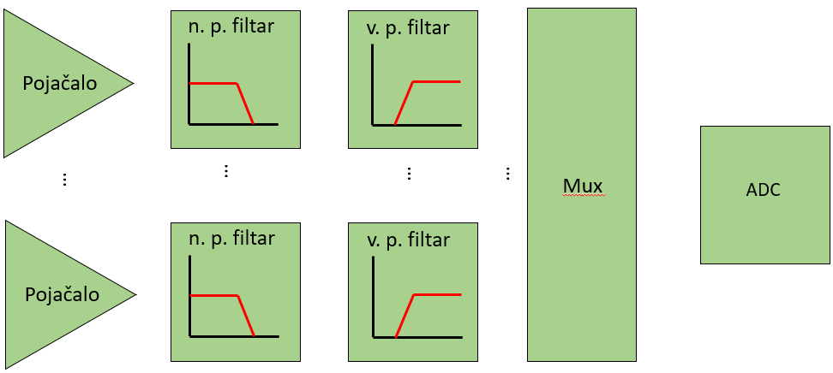
elektrode
Bluetooth
/WiFi
µC
Računalo

Slide 6
elektrode
EMI filtar
EMI filtar
ADS1298
SPI
…
ESP32
Bluetooth
PC
SPI
ADS1298
EMI filtar
EMI filtar

Slide 7
n. p. filtar
v. p. filtar
elektrode
Pojačalo
MUX
ADC
Bluetooth
/WiFi
µC
Računalo
n. p. filtar
v. p. filtar
Pojačalo

Slide 8
n. p. filtar
v. p. filtar
Pojačalo
…
…
…
…
Mux
ADC
n. p. filtar
v. p. filtar
Pojačalo

Slide 9
elektrode
EMI filtar
EMI filtar
ADS1298
SPI
…
ESP32
Bluetooth
PC
SPI
ADS1298
EMI filtar
EMI filtar

Slide 10
Baterija
TPS73230
3V
AVDD
250mA
DVDD
ADS1298
TPS73230
1V8
DVDD
250mA
AVDD
ADS1298
ESP32
?
3V3
800mA

Slide 11
Baterija
TPS73230
3V
AVDD
250mA
DVDD
ADS1298
TPS73230
3V3
DVDD
250mA
AVDD
3V3
ADS1298
ESP32
PC
5V
microUSB
USB

Slide 12
Napajanje iz baterije
Baterija
TPS73230
3V
AVDD
250mA
DVDD
ADS1298
TPS73230
3V3
DVDD
250mA
AVDD
3V3
ADS1298
ESP32
PC
5V
microUSB
USB

Slide 13
Napajanje preko micro usb-a na ESP32 pločici
Baterija
TPS73230
3V
AVDD
250mA
DVDD
ADS1298
TPS73230
3V3
DVDD
250mA
AVDD
3V3
ADS1298
ESP32
PC
5V
microUSB
USB

Slide 14
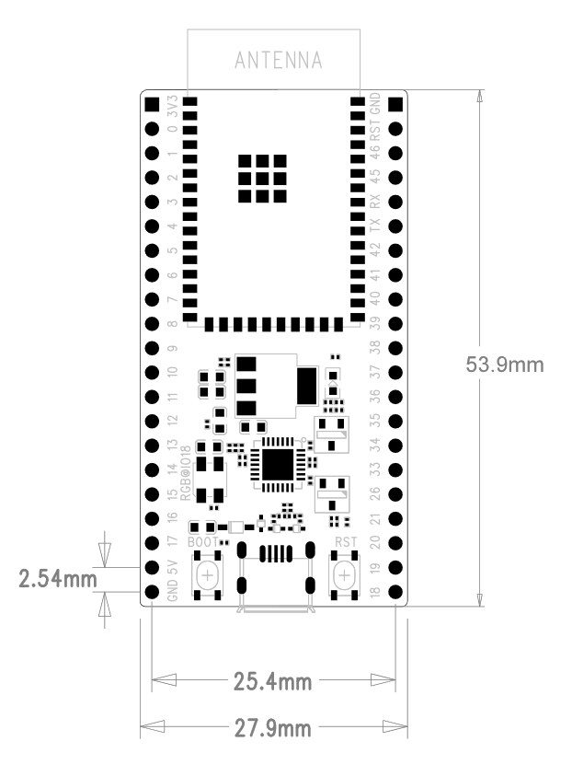

ESP32
ADS1298
ADS1298

Slide 15
Referentna elektroda

Slide 16
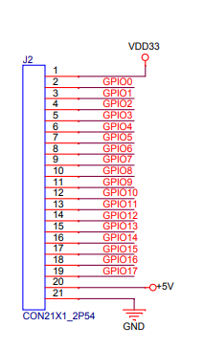
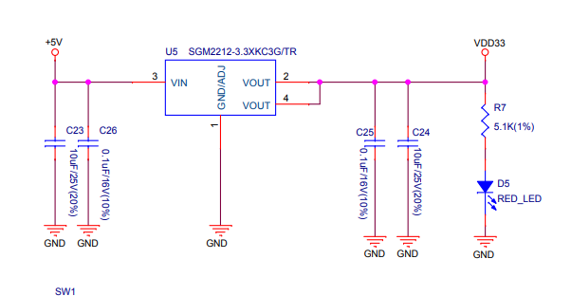

Slide 17
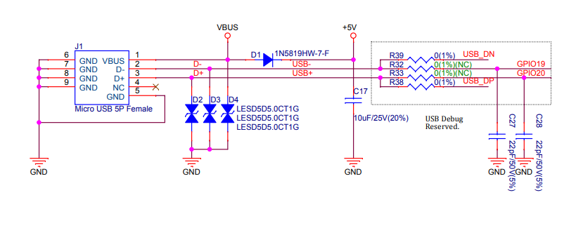

Slide 18

f$f=\frac{1}{2πRC}$

Slide 19
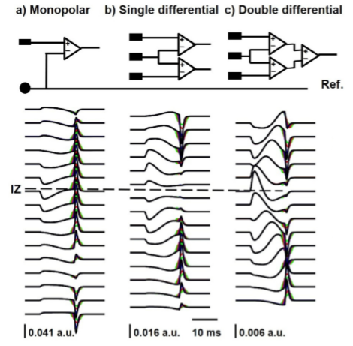

Slide 20
START
/DRDY
/INT
/CS1
GPIO0
ADS1298
/GPIO1
Sklop 1
SCLK
SCLK
DIN
MOSI
DOUT
MISO
ESP32
START
/DRDY
/CS2
ADS1298
Sklop 2
SCLK
DIN
DOUT

Slide 21
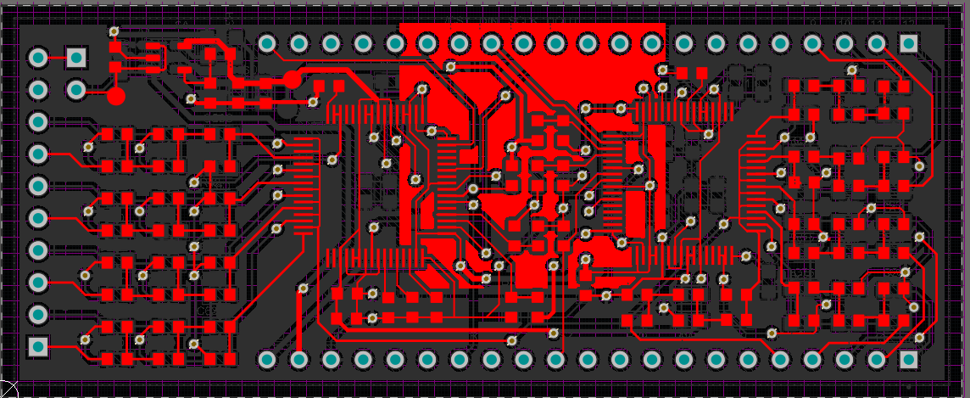
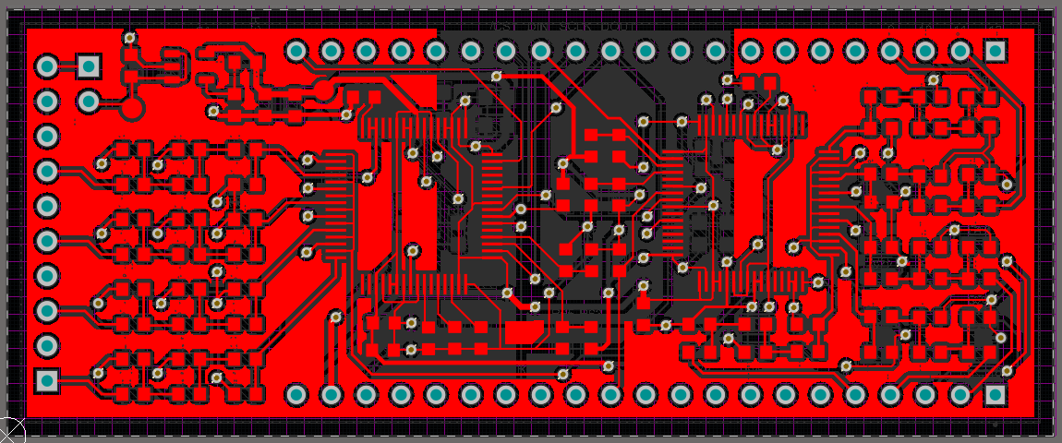

Slide 22
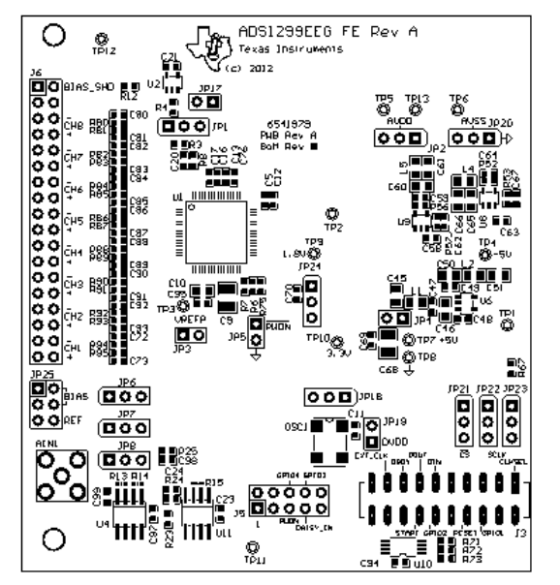

Slide 23
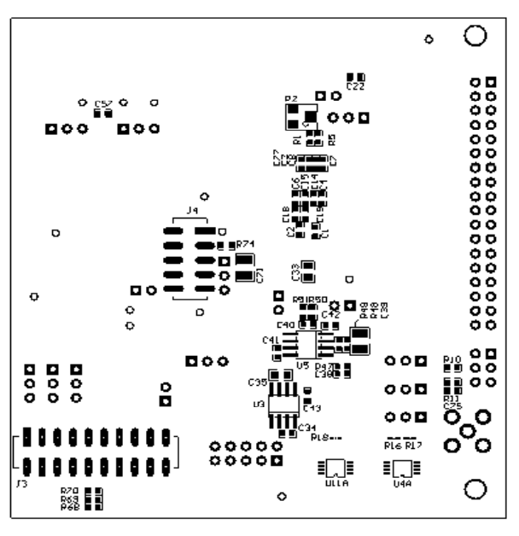
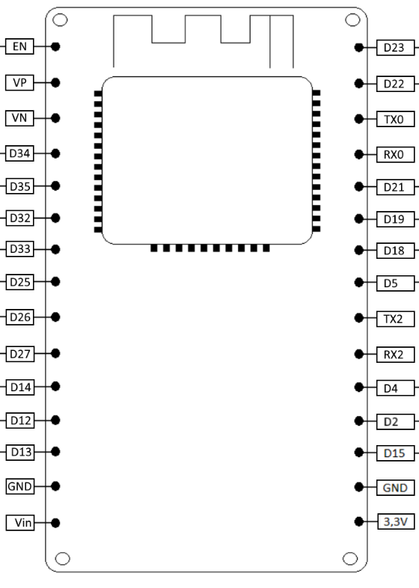
MOSI
MISO
SCLK
CS

Slide 24
$\text{Vout}\text{ = ((}\text{R}\text{1 + }\text{R}\text{2) / }\text{R}\text{2 )∗1,204}$Vout = ((R1 + R2) / R2 )*1,204

Slide 25
Sistemske naredbe (WAKEUP, STANDBY, RESET, START, STOP)
Naredbe za čitanje podataka (RDATAC, SDATAC, RDATA)
Naredbe za čitanje registara (RREG, WREG)

